Slide 1

«Лучшая одежда летом и зимой»
Автор: Кумалова Саида
2018

Slide 2
Актуальность проекта
Одежда является неотъемлемым атрибутом современного человека и от того на сколько правильно мы выберем материал из которого сшита наша одежда, зависит наш комфорт и здоровье.

Slide 3
Цель работы:
Определение материала (ткани), из которого получатся лучшая летняя одежда и лучшая зимняя одежда
Объект исследования:
летняя одежда, зимняя одежда.
Предмет исследования:
материалы для изготовления летней и зимней одежды.

Slide 4
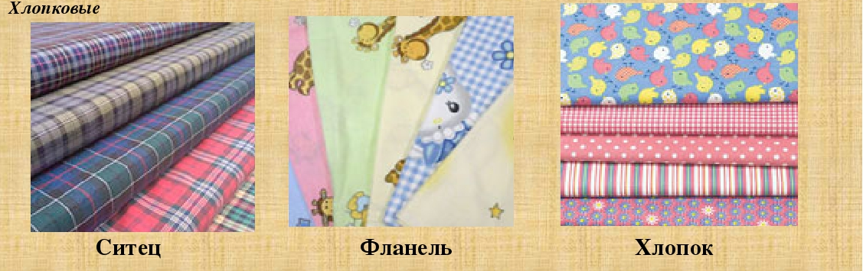
Гипотеза проекта
Одежда из натуральной ткани является лучшей для лета и зимы!

Slide 5
Проблемные вопросы:
Какая ткань поможет лучше защитить кожу?
Какая ткань хуже защит кожу?
Летняя одежда может быть «дышащей»?
Одежда создает тепло?
Одежда удерживает тепло?
Одежда из натуральной шерсти теплее?

Slide 6
Образцы тканей для эксперимента
шелк
шерсть
байка
лен
велюр,
ситец,
фитин,
атлас,
джинсовая ткань

Slide 7
Эксперимент №1
Цели эксперимента:
Выяснить
Какая ткань лучше задерживает солнечный свет?
Какая ткань поможет лучше защитить кожу?
Какая ткань хуже защит кожу?

Slide 8
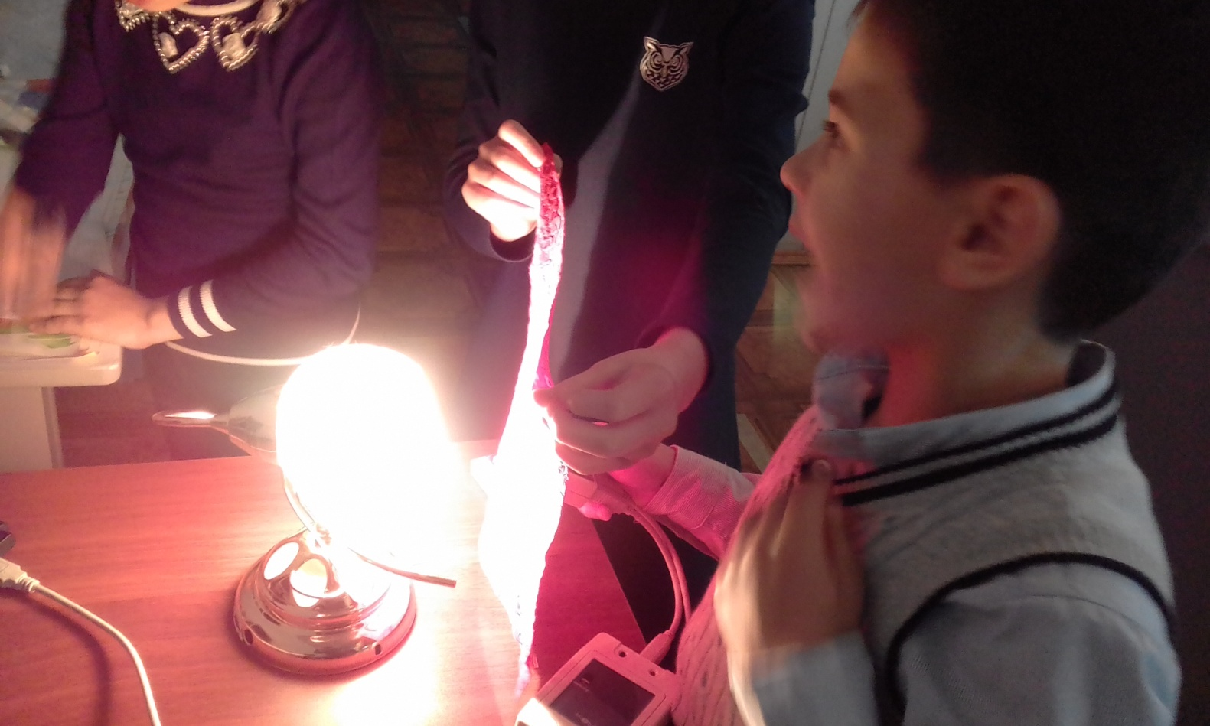
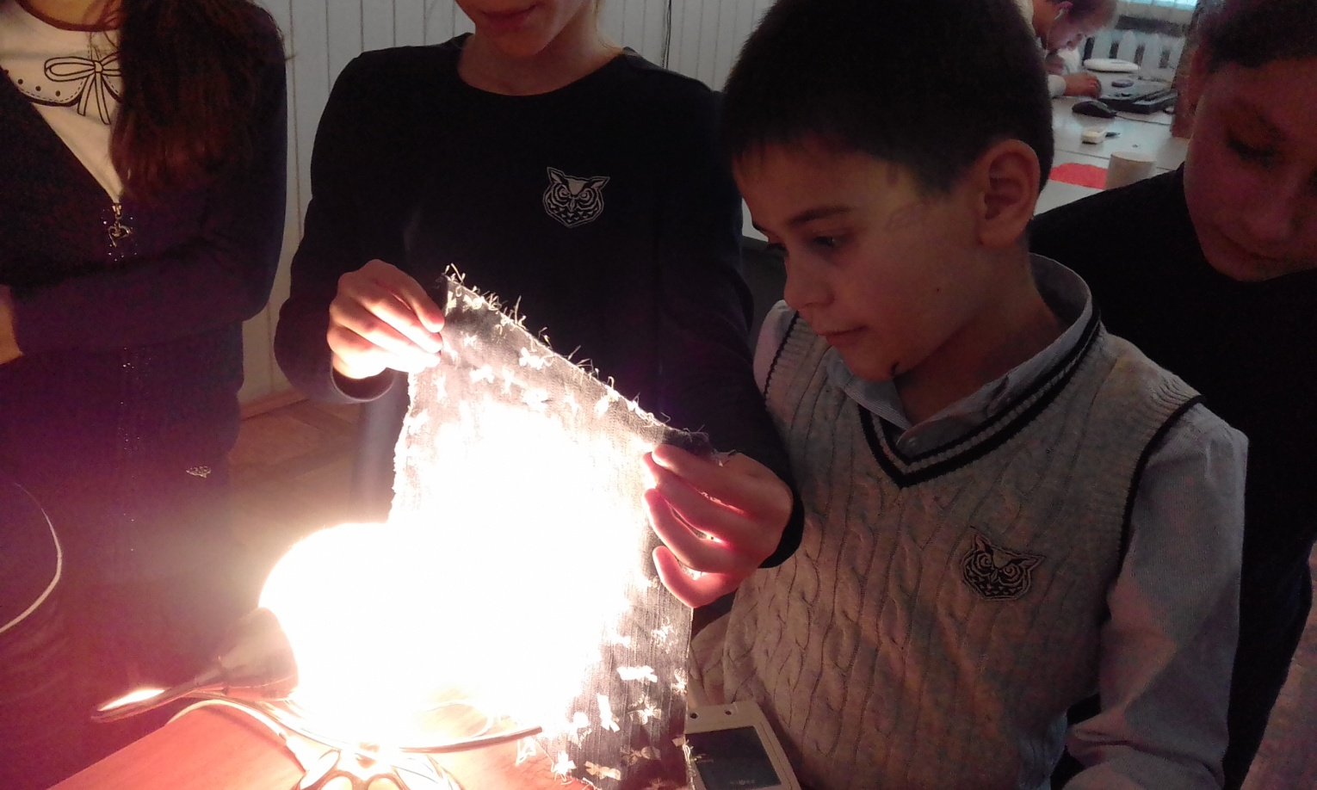
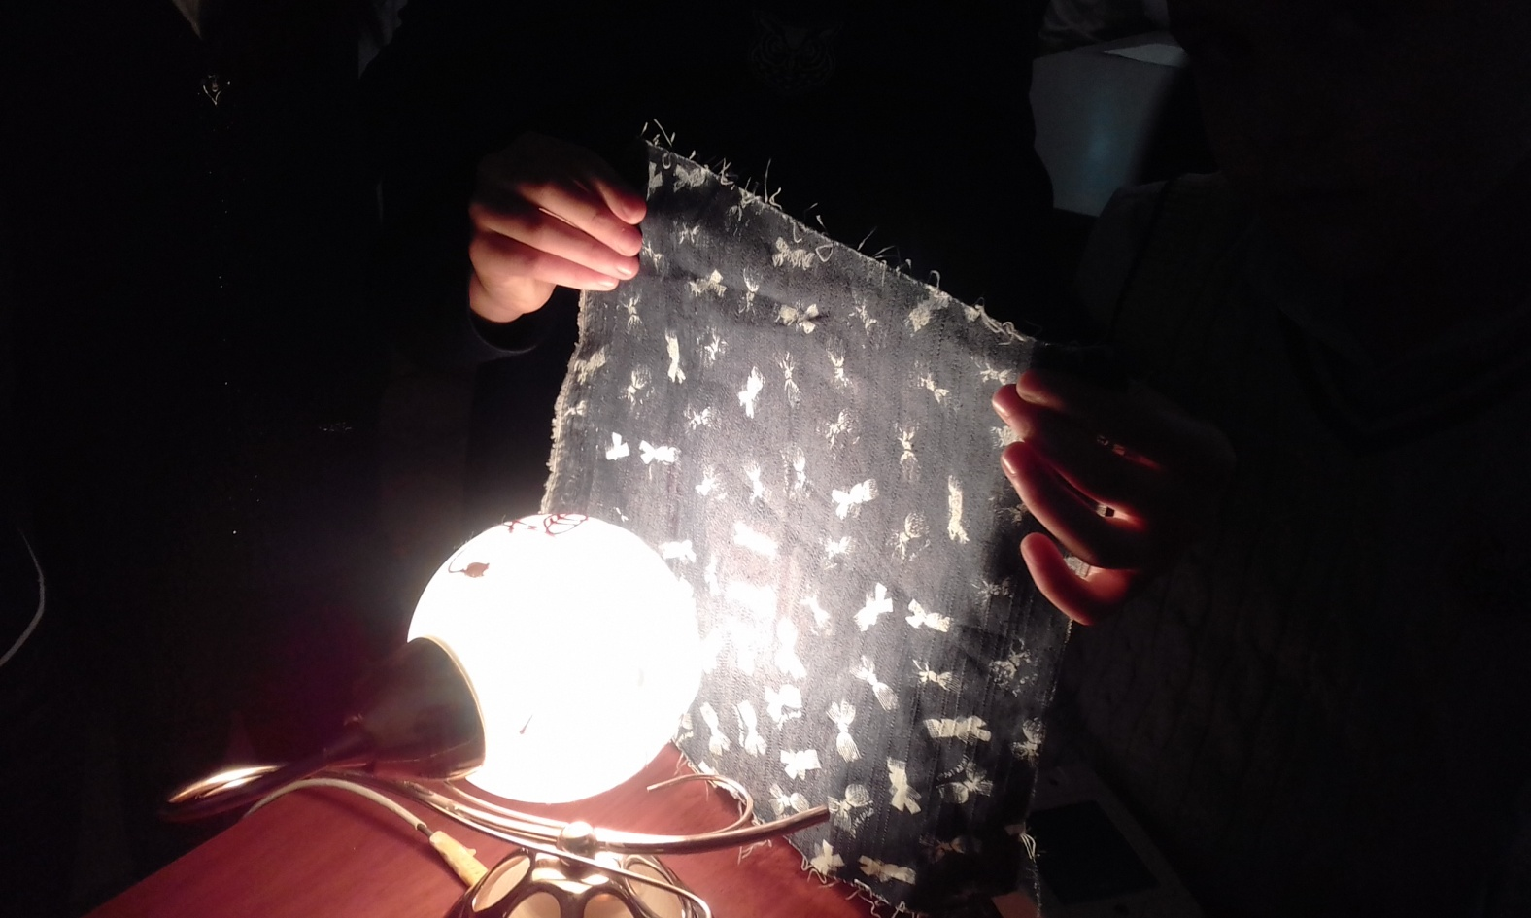
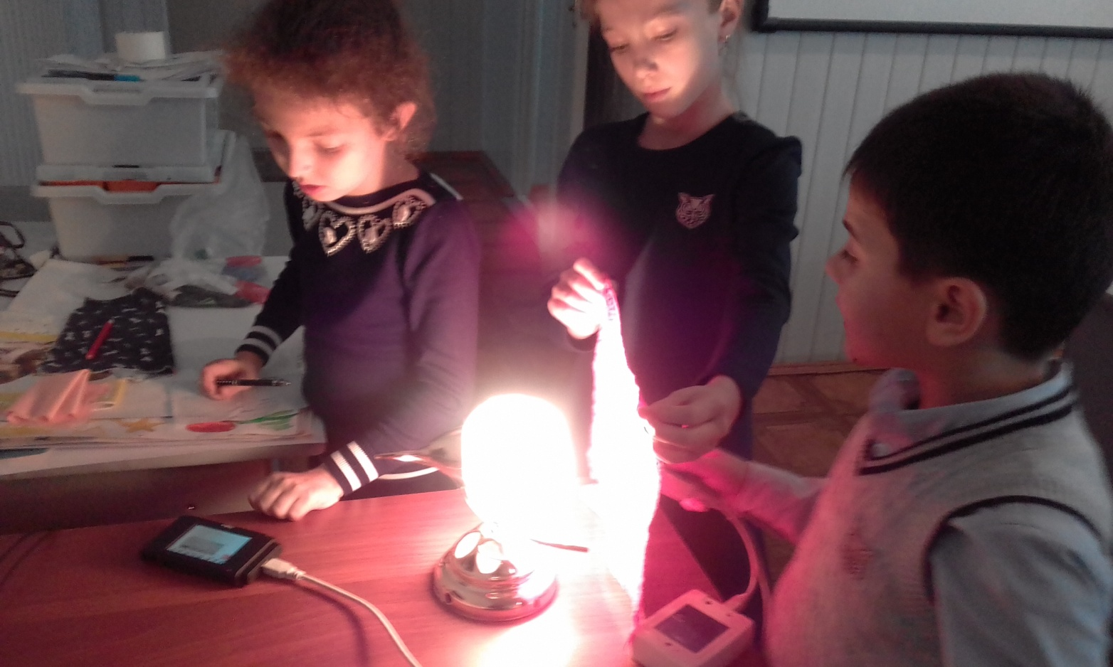
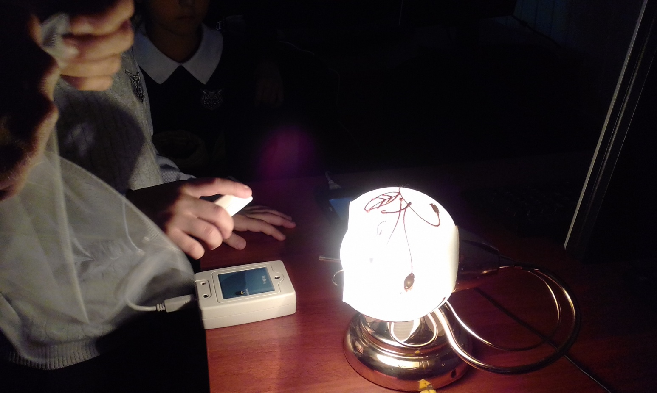
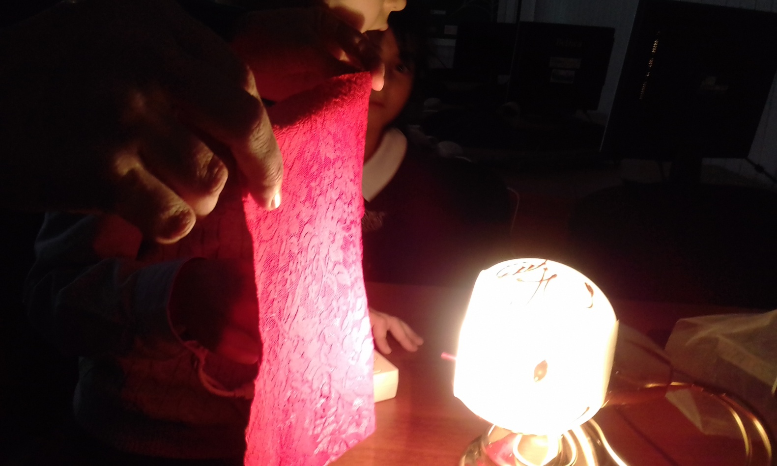
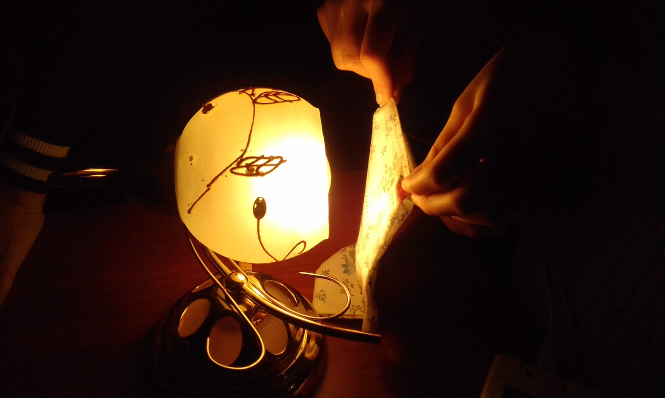
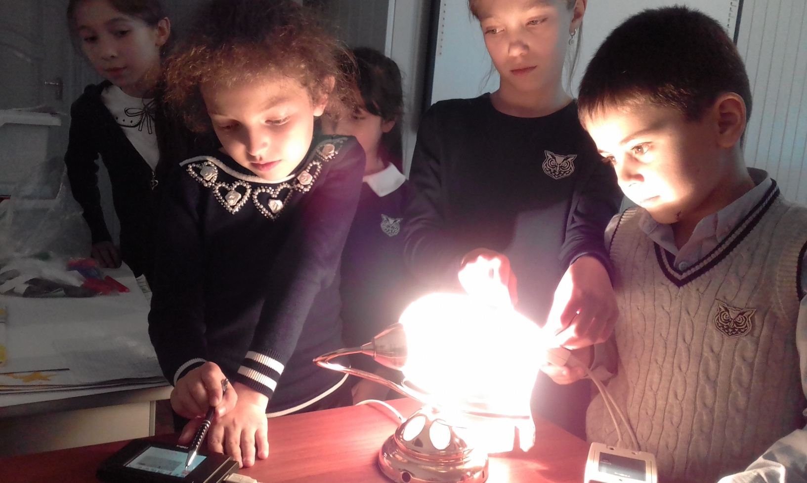
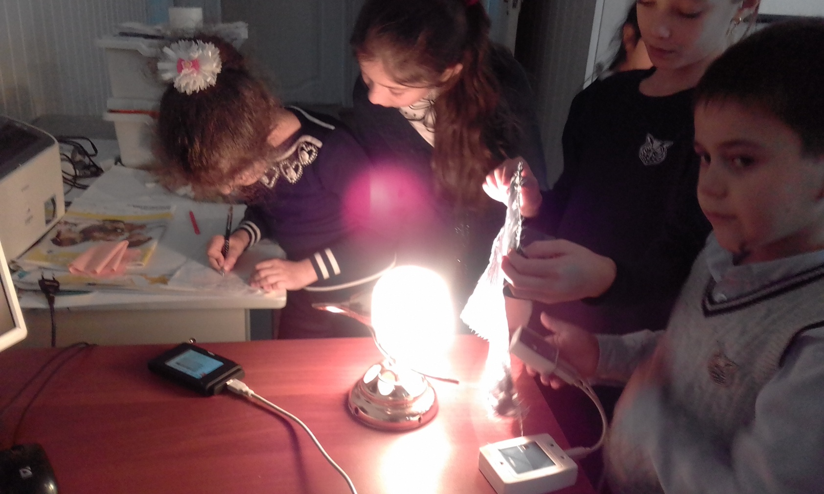
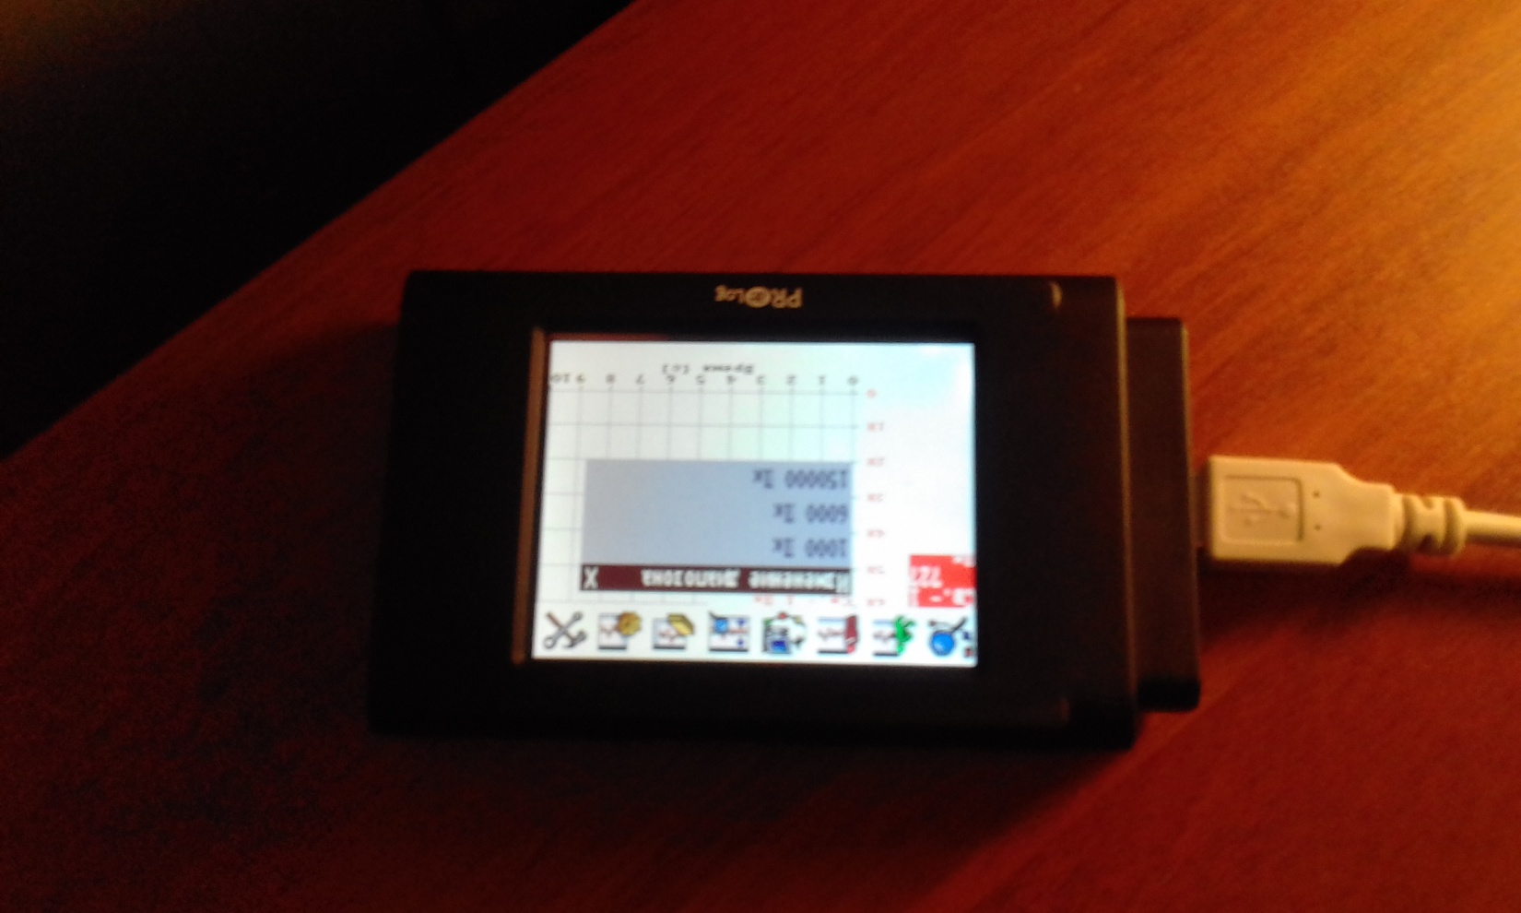
Эксперимент №1
Ход работы:
Собрали комплект модулей системы пролоджи с датчиком света.
Установили настольную лампу в качестве источника света, эмитирует солнце
Измерили интенсивность света на расстоянии 3 см.
Измерили интенсивность свете на расстоянии 3 см. через образцы тканей: шелк, фитин, атлас, ситец, джинсовая ткань
Результаты занесли в таблицу.

Slide 9
Результаты эксперимента
Объект исследования. | Количество пропущенного света, Лк
Через джинсовую ткань | 650 Лк
Через ситец | 700 Лк
Через атлас | 1051 Лк
Через шерсть | 2036 Лк
Через шелк | 2450 Лк
Через фитин | 5993 Лк
Без ткани | 6000 Лк

Slide 10

Выводы эксперимента:
Джинсовая ткань пропускает меньше всего света, за ним идет ситец.
Самый плохой результат - фитин!

Slide 11
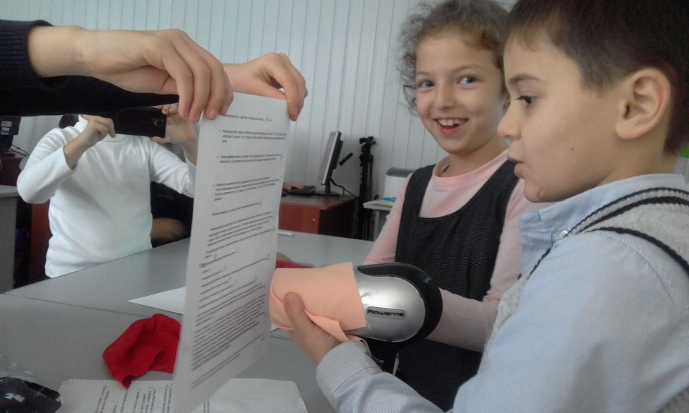
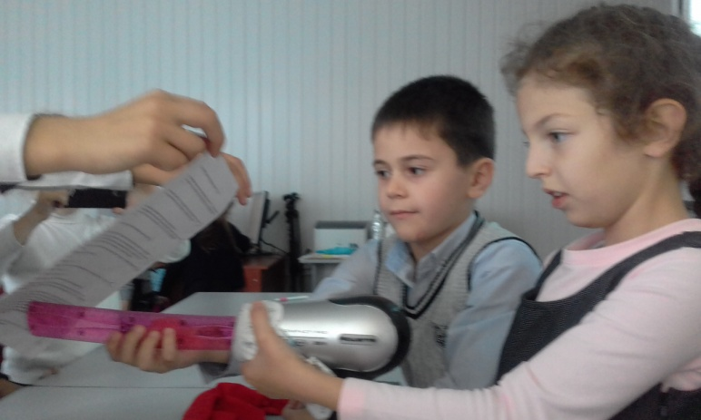
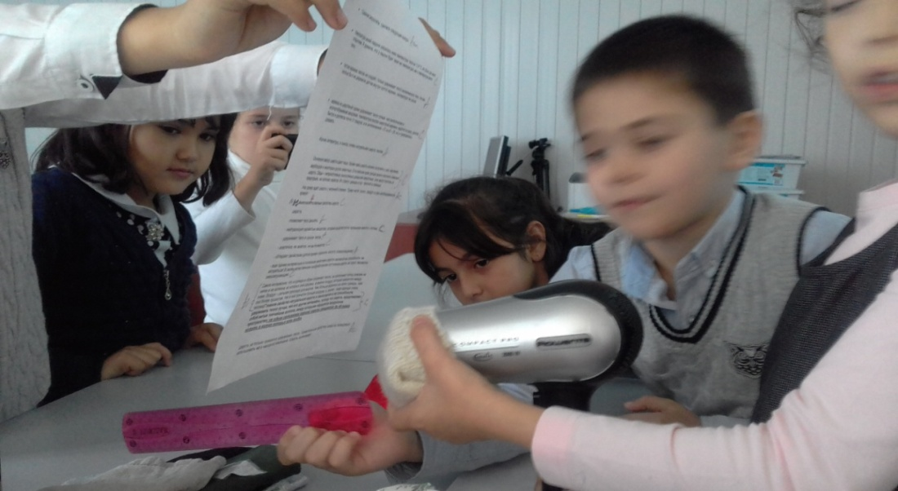
Эксперимент №2
Цель эксперимента:
Выяснить летняя одежда может быть «дышащей»?

Slide 12
Результаты эксперимента №2
Объект исследования. | Расстояние отклонение ткани (см)
Через джинсовую ткань | 3 см
Через ситец | 28 см
Через атлас | 13 см
Через шерсть | 16 см
Через шелк | 10 см
Через фитин | 36 см

Slide 13
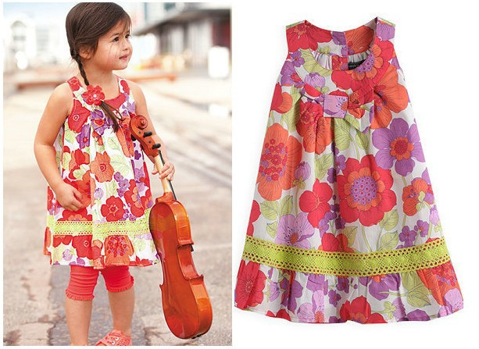
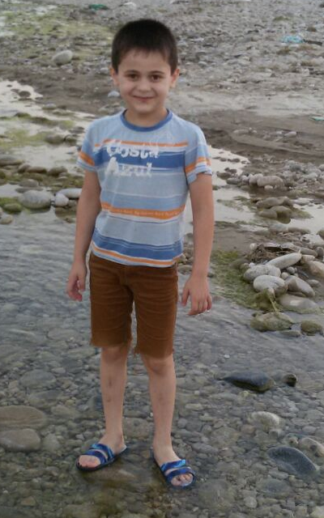
Выводы по результатам двух экспериментов:
Ткань - ситец является лучшей тканью для пошива летней одежды!

Slide 14
Эксперимент №3
Цель эксперимента:
Выяснить, одежда из какого материала наиболее тёплая.
Научиться работать с датчиком температуры, строить график.
Экспериментально доказать, что одежда сама по себе не греет

Slide 15
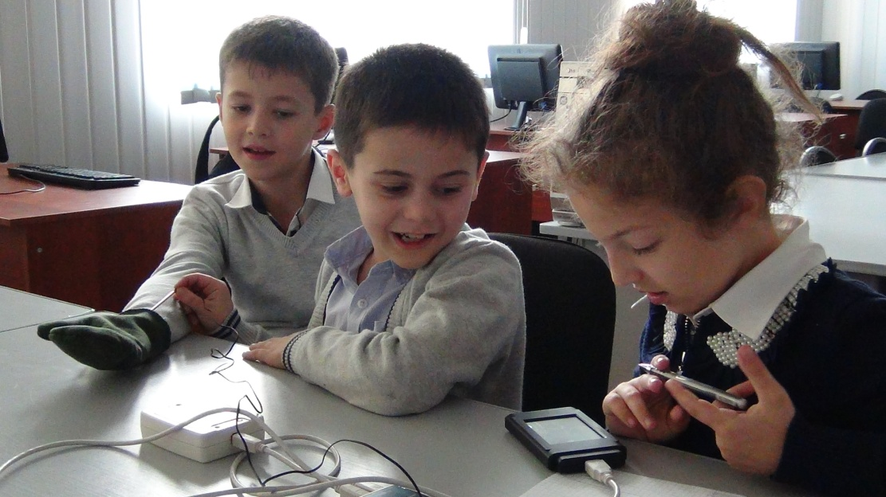
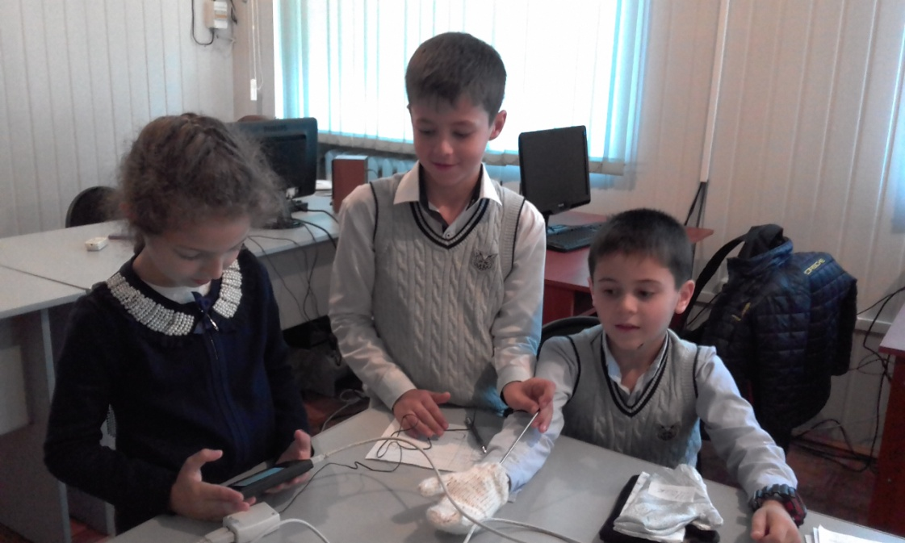
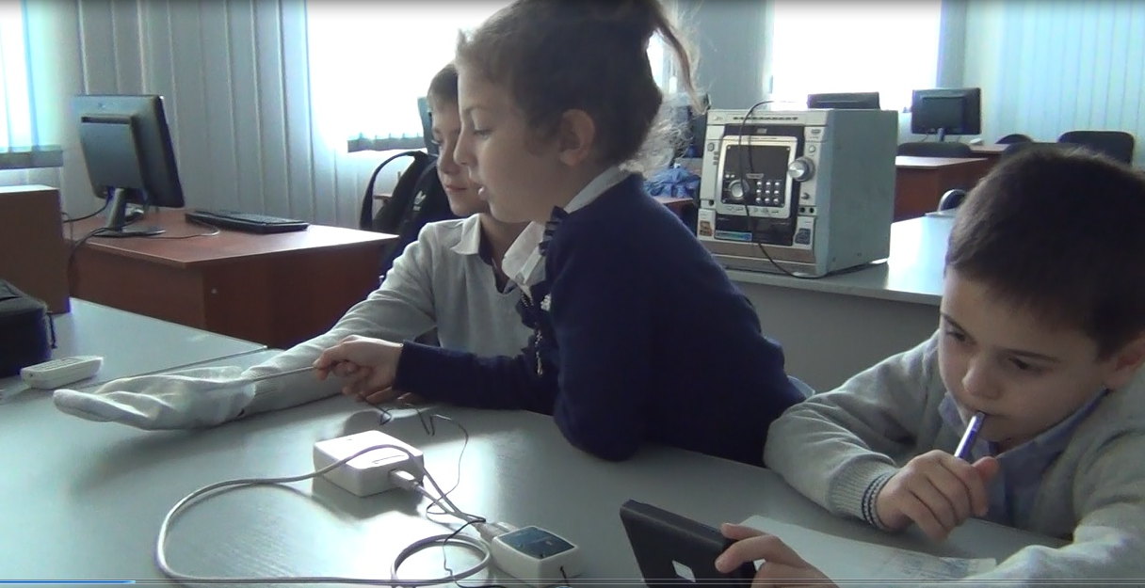
Ход работы
Измерили комнатную температуру.
Измерили температуру ладони.
Измерили температуру пустых варежек (шелк, шерсть, байка, лен, велюр, ситец)
Измерили температуру внутри варежки, надетой на руку (шелк, шерсть, байка, лен, велюр, ситец)
Составили таблицу данных. Все данные занесли в таблицу измерений.

Slide 16
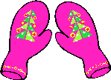
Результаты
Объект исследования. | Температура.
Комнатная температура. | 24ºС
Температура ладони. | 33,3º С
Температура пустой шерстяной варежки. | 25,7º С
Температура пустой шелковой варежки. | 25,7º С
Температура пустой байковой варежки | 25,7º С
Температура пустой варежки из льна | 25,7º С
Температура пустой велюровой варежки. | 25,7º С
Температура пустой ситцевой варежки. | 25,7º С
Температура внутри варежки, надетой на руку:
шерстяной | 35,5 º С
байковой | 34,6 º С
велюр | 34,1 º С
шелковой | 33,5 º С
лен | 33,3 º С
ситец | 33,0 º С

Slide 17
Выводы эксперимента:
  пустая варежка тепла не создаёт, только удерживает тепло человеческого тела, так как, сколько бы мы не держали датчик внутри пустой варежки, температура не росла;
  варежка из шерсти удерживает тепло лучше, чем шелк, шерсть, байка, лен, велюр, ситец. Температура внутри шерстяной варежки, надетой на руку, росла быстро и достигла почти 35,5 градуса.

Slide 18
Выводы по работе:
Узнали, что одежда из натуральная ткани является лучшей для лета и зимы (хлопок, шерсть)
Изучив с помощью литературы свойства шерсти и хлопка мы подтвердили свои экспериментальные открытия.
Научились пользоваться цифровой лабораторией Prologi.
Рассказали о своём исследовании одноклассникам, познакомили их со свойствами хлопка и шерсти, разъяснили одежду из какой ткани лучше носить летом и зимой.

Slide 19


Ваши вопросы?

